Slide 1
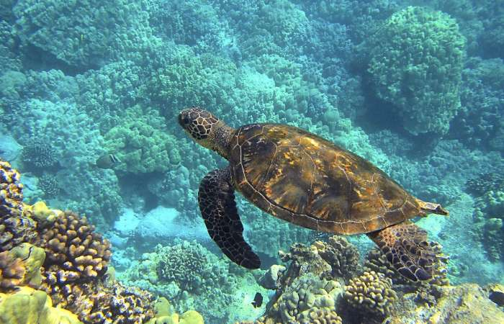
Борьба с загрязнением пластиковыми материалами
Управление Роспотребнадзора по Свердловской области,
ФБУЗ «Центр гигиены и эпидемиологии по Свердловской области», 2021 г.

Slide 2
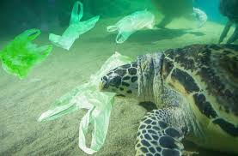
Всемирный день прав потребителей 15 марта 2021 г.
Международной Федерацией потребительских организаций
Consumers International (CI) объявлен девиз Всемирного дня прав потребителей:
«Борьба с загрязнением пластиковыми материалами» («Tackling Plastic Pollution»).
Notes:
15 марта каждого года отмечается Всемирный день прав потребителей. Международная организация потребителей (CI) объявила, что девизом Всемирного дня прав потребителей в 2021 году является «Борьба с загрязнением пластиковыми материалами» («Tackling Plastic Pollution»).
Борьба с загрязнением пластиком - это глобальная проблема, требующая скоординированных международных решений.

Slide 3
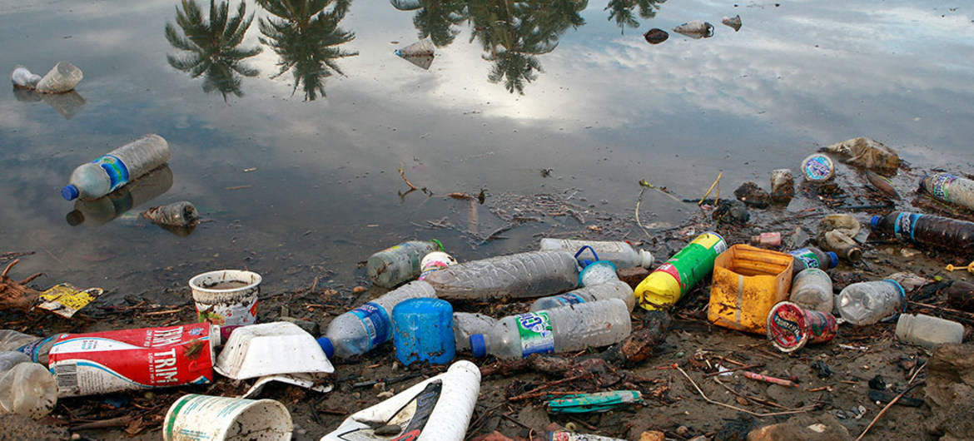
Пластик может быть весьма полезным материалом в повседневной жизни, однако, чрезмерное потребление и производство пластика, особенно одноразового, ведет к глобальному кризису пластикового загрязнения
Notes:
В 1950 году население мира – 2,5 миллиарда человек – произвело 1,5 млн. тонн пластика. В 2016 году число жителей планеты превысило 7 миллиардов человек, и количество пластика достигло 300 миллионов тонн, что обернулось губительными последствиями для морских растений и животных.
«Пластиковый мусор выплескивается на пляжи Индонезии, оседает на дне Северного ледовитого океана и попадает через пищевую цепочку на наши тарелки», - сообщают специалисты Программы ООН по окружающей среде (ЮНЕП).
Как заявил в интервью Службе новостей ООН пресс-секретарь ЮНЕП Петтер Малвик, «по некоторым оценкам, к середине столетия 99 процентов морских птиц, так или иначе, поглотят какое-то количество пластика».
с сайта https://news.un.org/ru/story/2017/06/1305751

Slide 4
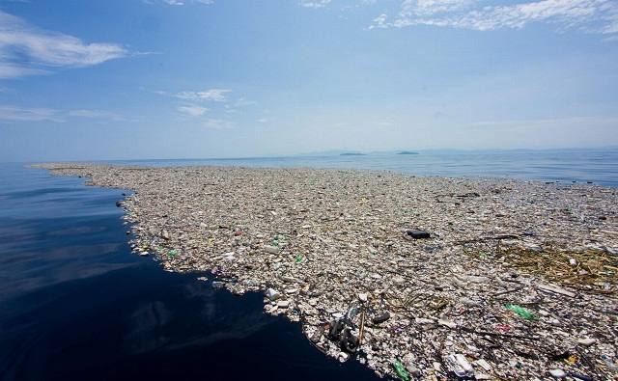
Мусорный материк в Тихом океане
Большое тихоокеанское мусорное пятно — скопление мусора, искусственного происхождения в северной части Тихого океана.
Notes:
По неутешительным прогнозам, к 2050 году в мировом океане будет больше пластика, чем рыбы. По данным названного отчета 100 000 морских млекопитающих и черепах и 1 миллион морских птиц погибают каждый год от загрязнения морской среды пластиком, которого ежегодно в воды мирового океана попадает около 8 миллионов тонн.
Большое тихоокеанское мусорное пятно — это крупнейшая зона накопления пластмассы в океанских водах.
Имеются сведения о том, что площадь мусорного пятна равна 1,6 млн км², то есть оно вместило бы три Франции или два Техаса. Большое тихоокеанское мусорное пятно хранит в себе 1,8 трлн кусков пластика весом 80 000 тонн. 92% отходов представлено крупными кусками: бутылками, банками, пакетами и пр., и только 8% — маленькими частицами размером менее 5 мм.
Международная организация LADbible запустила кампанию, которая призывает ООН признать «мусорный континент» настоящим государством. По замыслу организаторов, может быть, масштабная акция поможет привлечь внимание к катастрофическому положению планеты.
С сайта https://www.ladbiblegroup.com/casestudy/trash-isles/

Slide 5
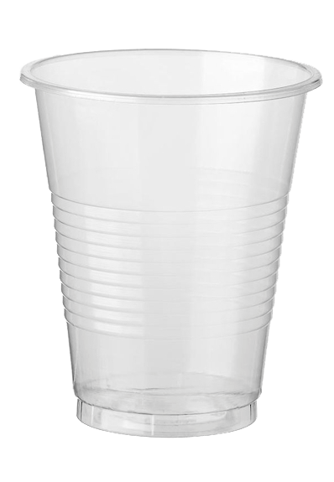
Ежегодно 50 процентов производимых пластмасс составляют одноразовые пластиковые изделия.
Половина всех пластмасс, которые когда-либо производились, была произведена за последние 15 лет.
40 процентов производимых пластмасс упаковывается и выбрасывается после одного использования.

Slide 6
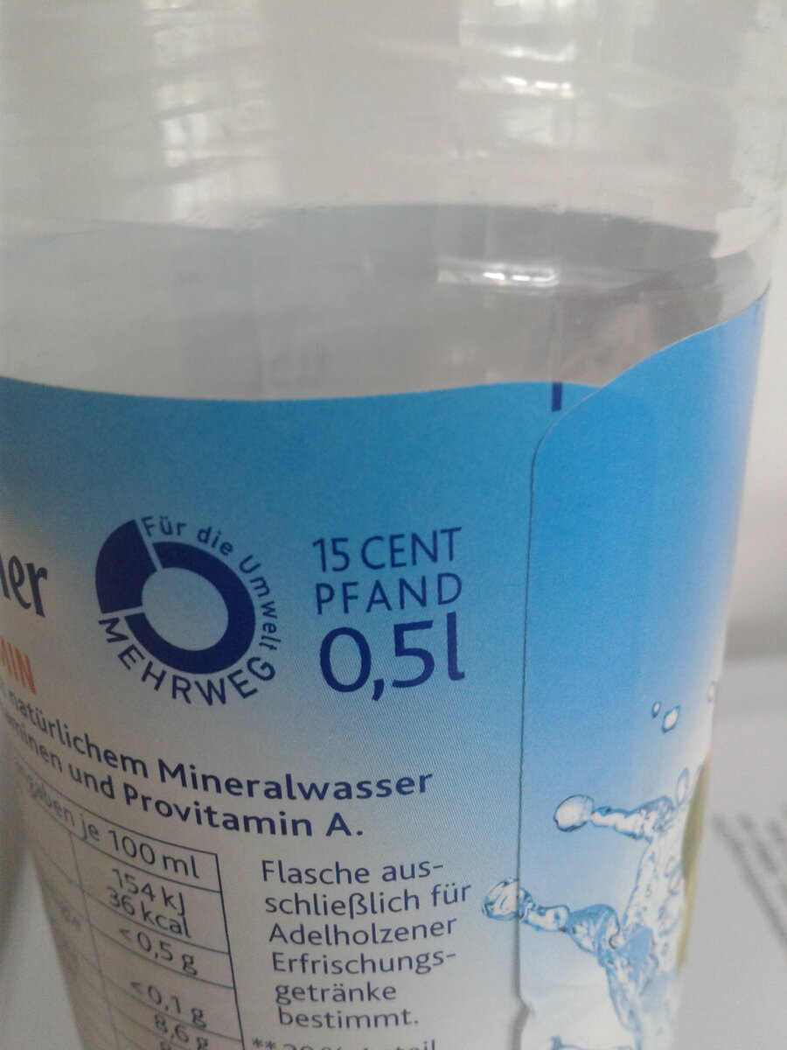
Международный опыт ограничений использования пластика
С 2021 года в Евросоюзе под запрет попадут одноразовая посуда, одноразовые столовые приборы, ватные палочки, пластиковые крепления для воздушных шаров, трубочки-соломинки для напитков.
В Германии пометка PFAND на пластиковой бутылке означает, что в стоимость включен залог за тару. Вернуть его можно, сдав бутылку в пункте приема.
https://ria.ru/20181022/1530789121.html
Notes:
С 2021 года в Евросоюзе под окончательный запрет попадут одноразовая посуда, одноразовые столовые приборы, ватные палочки, пластиковые крепления для воздушных шаров, трубочки-соломинки для напитков. Отдельные виды изделий из пластика придется помечать специальной маркировкой. Так, влажные салфетки, одноразовые санитарные полотенца, фильтры для сигарет и стаканчики необходимо будет помечать специальной маркировкой, предупреждающей о вреде экологии. Также, в соответствие с законом, производители товаров из пластика будут обязаны возмещать ущерб, причиненный окружающей среде из-за их продукции. Например, в Чехии с 01.07.2021 будет запрещено полностью производство и использование утвари из пластика.
Также планируется сократить потребление полиэтиленовых пакетов, предлагаемых в супермаркетах. Евросоюз поставил своей целью к 2029 перерабатывать до 90% пластиковых бутылок. К 2025 году доля вторичного сырья при их производстве должна быть доведена до 25%, а к 2030 году — до 30%. Отходы табачных изделий (сигаретные фильтры) будут сокращены к 2025 году на 50%, а к 2030 — на 80%.
В Германии пометка PFAND на пластиковой бутылке означает, что в стоимость включен залог за тару. Вернуть его можно, сдав бутылку в пункте приема.
https://tass.ru/obschestvo/6266494, https://ria.ru/20181022/1530789121.html

Slide 7
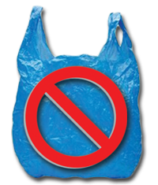
С 1 января 2021 года в торговых центрах, супермаркетах, аптеках и книжных магазинах Китая запрещено использование пакетов из разлагаемого и неразлагаемого пластика, новое производство одноразовой посуды из пенопласта, ватных палочек с пластиковым стержнем. В ресторанах и кафе постепенно будет запрещено продавать напитки с одноразовыми трубочками и пластиковую посуду.
В Таиланде с 2021 г. запрещены производство и продажа одноразовых оксоразлагаемых пакетов, пластиковых микрогранул и колпачков. С 2022 года запрет распространят на пластиковые стаканчики, полиэтиленовые пакеты, трубочки для напитков.
Notes:
С 1 января 2021 года в торговых центрах, супермаркетах, аптеках и книжных магазинах Китая запрещено использование пакетов из разлагаемого и неразлагаемого пластика.
Неразлагаемые пластиковые пакеты постепенно будет запрещено использовать для доставки продуктов, а в ресторанах и кафе не будут продавать напитки с одноразовыми трубочками и пластиковую посуду.
В 2021 году в Китае также прекратят новое производство и продажу одноразовой посуды из пенопласта, ватных палочек с пластиковым стержнем и некоторых видов бытовой химии.
Подробная информация представлена на сайте https://www.interfax.ru/world/691843
Правительство Таиланда планирует поэтапно отказаться от четырех видов одноразового пластика, в связи с чем с 2021 года в стране запрещены производство и продажа одноразовых оксоразлагаемых пакетов, пластиковых микрогранул и колпачков. С 2022 года запрет распространят на пластиковые стаканчики, полиэтиленовые пакеты, трубочки для напитков и пенополистироловые пищевые контейнеры.
https://coconuts.co/bangkok/news/thailand-to-ban-single-use-plastics-in-2021/

Slide 8

Законодательное регулирование обращения
с отходами в РФ

Slide 9

Национальный проект Экология
"Паспорт национального проекта «Экология», утверждён президиумом Совета при Президенте РФ по стратегическому развитию и национальным проектам, протокол от 24.12.2018 N 16.
Сроки 1 октября 2018 г. - 31 декабря 2024 г.
Сайты в сети «Интернет»:
https://ecologyofrussia.ru/
национальныепроекты.рф

Slide 10
Одной из целей Национального проекта «Экология» является
эффективное обращение с отходами производства и потребления, включая ликвидацию всех выявленных на 1 января 2018 г. несанкционированных свалок в границах городов.
Задачами национального проекта являются, в том числе,
формирование системы обращения с твёрдыми коммунальными отходами, включая:
ликвидацию свалок и рекультивацию территорий, на которых они размещены,
создание условий для вторичной переработки всех запрещённых к захоронению отходов производства и потребления.
Notes:
На данный момент законодательство РФ не предусматривает отказ от использования либо ограничения использования пластиковых материалов. Главное внимание сосредоточено на проблеме переработки отходов.

Slide 11

Нормативное регулирование обращения с ТКО
Федеральный закон от 24.06.1998 N 89-ФЗ "Об отходах производства и потребления«
Распоряжение Правительства РФ от 31.12.2020 N 3721-р
«Об утверждении перечней товаров, упаковки товаров, подлежащих утилизации после утраты ими потребительских свойств»
Настоящее распоряжение вступает в силу с 1 января 2021 г. и действует до 1 января 2022 г.
Notes:
На слайде представлено нормативное регулирование вопроса обращения с отходами в РФ
Под утилизацией отходов понимается их использование для производства товаров (продукции), выполнения работ, оказания услуг, включая повторное применение отходов, в том числе повторное применение отходов по прямому назначению (рециклинг), их возврат в производственный цикл после соответствующей подготовки (регенерация), извлечение полезных компонентов для их повторного применения (рекуперация), а также использование твердых коммунальных отходов в качестве возобновляемого источника энергии (вторичных энергетических ресурсов) (ст. 1 Закона об отходах).
Распоряжением Правительства утвержден перечень товаров, подлежащих утилизации после утраты ими потребительских свойств, а также перечень упаковки товаров, подлежащей утилизации после утраты ею потребительских свойств. Распоряжение содержит достаточно большой перечень товаров, подлежащих утилизации, а также видов упаковки. Например, пластмассовая, полиэтиленовая упаковка.

Slide 12
Законодательство Свердловской области
об обращении с отходами
Областной закон от 19.12.1997 N 77-ОЗ "Об отходах производства и потребления"
Постановление Правительства Свердловской области от 21.12.2017 N 971-ПП «Об утверждении Порядка разработки, утверждения и реализации региональной программы в сфере обращения с отходами производства и потребления на территории Свердловской области, в том числе с твердыми коммунальными отходами»
Notes:
На слайде представлено нормативное регулирование обращения с отходами на территории Свердловской области

Slide 13
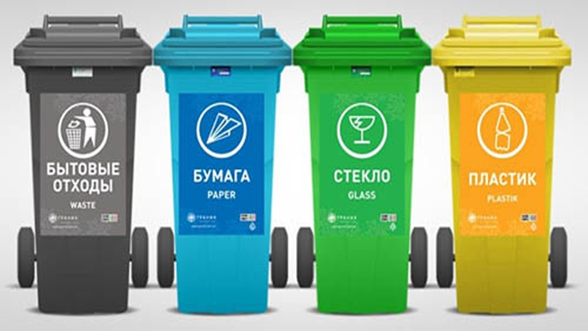
Важное значение при обращении с отходами, в том числе для их переработки, имеет вопрос раздельного сбора мусора
Notes:
Далее в презентации рассмотрим, какими возможностями по раздельному сбору мусора могут воспользоваться жители Свердловской области.

Slide 14
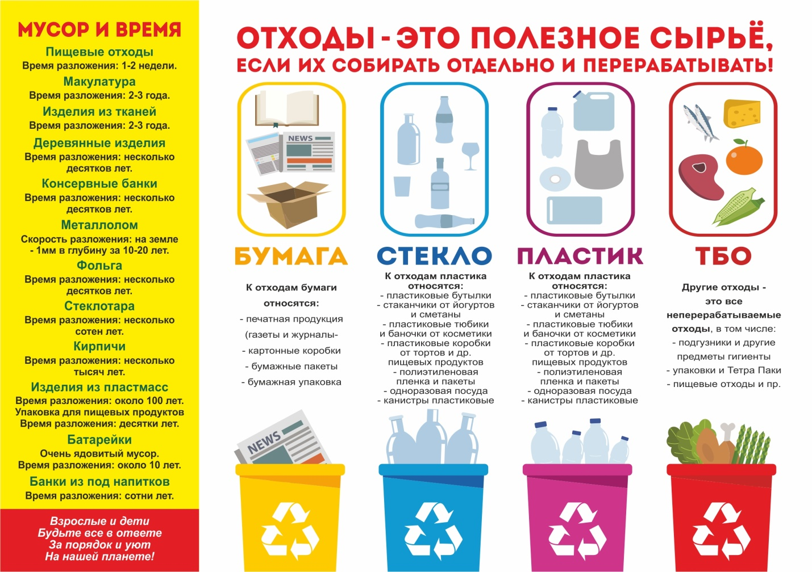
Notes:
Сортировка мусора важна с целью последующей переработки.

Slide 15
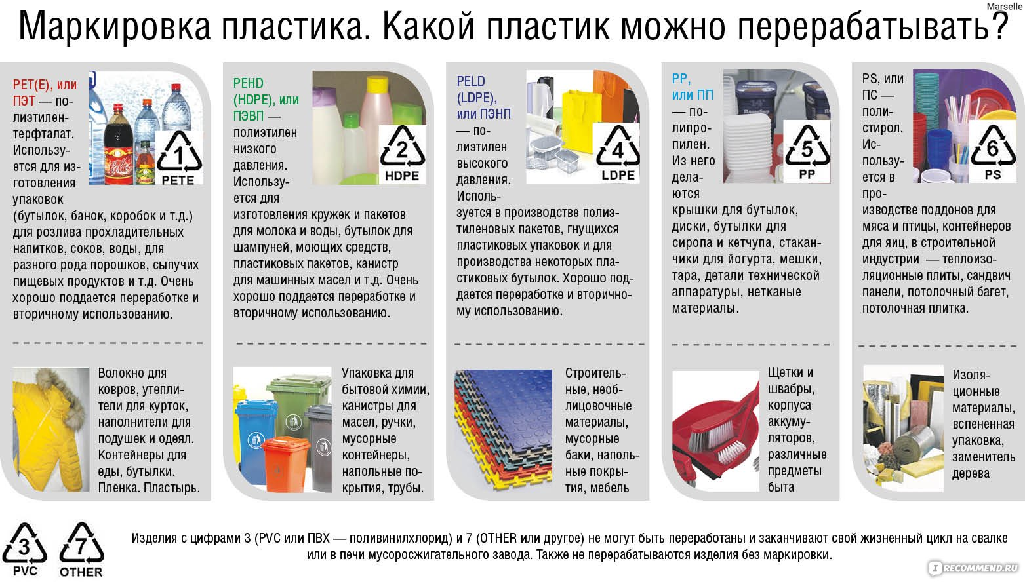
Notes:
Из правильно отсортированного и переработанного мусора можно создать новые вещи.

Slide 16
Recyclemap – карта раздельного сбора мусора
https://recyclemap.ru/ekaterinburg
Notes:
Например, международной организацией «Гринпис» создана электронная карта пунктов приема вторичного сырья с целью его последующей переработки.
Главная цель карты — помочь быстро сориентироваться и найти нужные объекты. Всего в России 13 558 пунктов раздельного сбора мусора, из них 4 626 находятся в Москве и 1 728 в Петербурге.
Все точки сбора мусора обозначены на карте. Прямо на главной странице можно выбрать, что именно вы хотите сдать на переработку: пластик, стекло, металл, упаковку, батарейки, лампочки, что-либо еще. Если выбрать две фракции, будут видны пункты, в которых принимают обе. В описании каждой конкретной точки указано, какие именно виды мусора принимают на переработку неподалеку от вас.

Slide 17
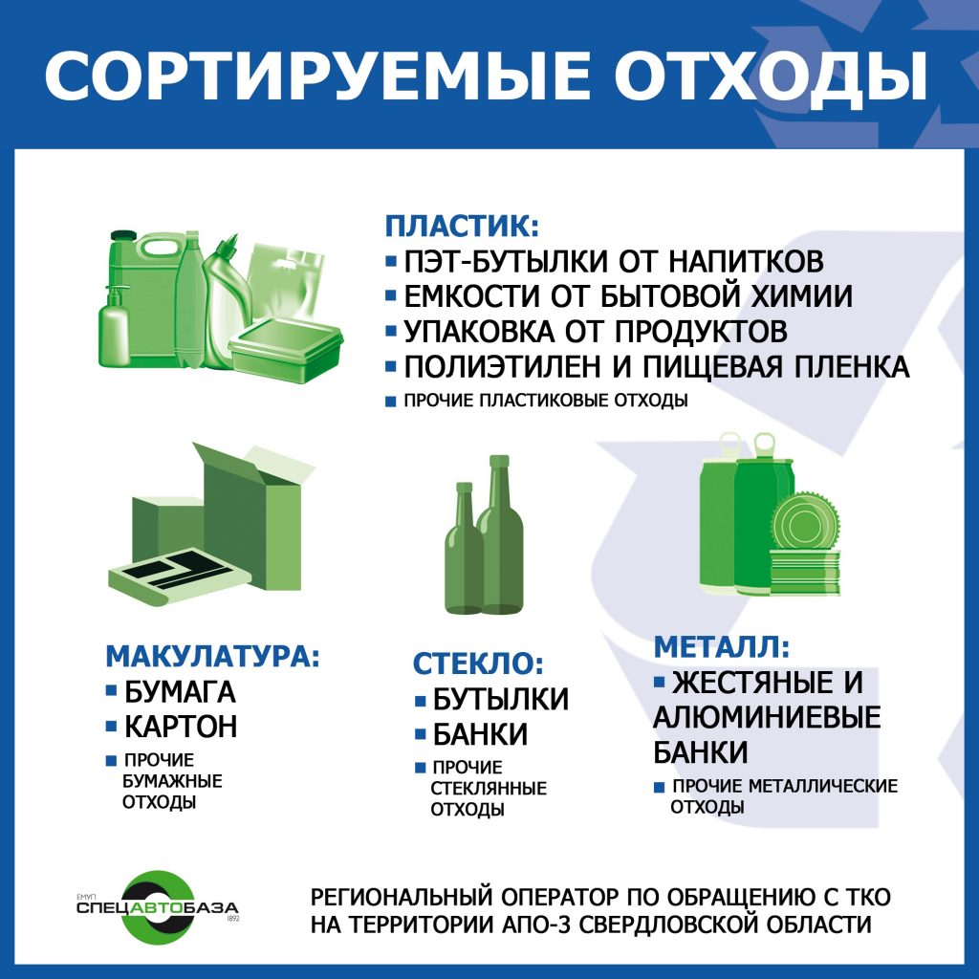
В 2020 г. в г. Екатеринбурге ООО ЕМУП «Спецавтобаза» начало пилотный проект по раздельному сбору отходов. На каждой «пилотной» площадке запланировано установление двух видов контейнеров (сортируемые и не сортируемые отходы). Они будут промаркированы наклейками, где также будет рассказываться, какой тип отходов нужно складывать в тот или иной бак.
Так, в контейнеры для отсортированного мусора попадет то, что может обрести вторую жизнь, — это стекло, включая разбитое, металл, например, жестяные или алюминиевые банки, пластик, в том числе полиэтилен и пищевая пленка, а также макулатура.

Slide 18
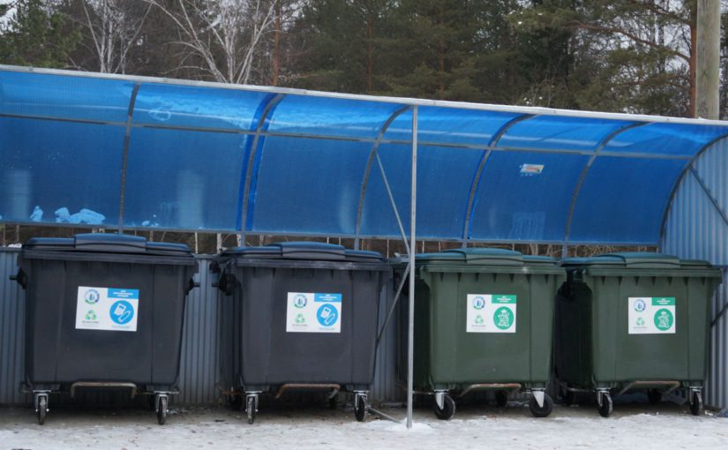
Аналогичный проект по раздельному сбору мусора реализуется с 2020 г. в г. Первоуральске ООО ТБО «Экосервис»

Slide 19
Региональные операторы по обращению с ТКО в Свердловской области:
в Северном административно-производственном объединении (АПО-1) - ООО «Компания «РИФЕЙ» (622001, г. Нижний Тагил, Черноисточинский
тракт, д. 14, помещение 17, тел. (3435) 36-33-77); «горячая линия» 8-800-250-60-06;
в Западном административно-производственном объединении (АПО-2) с центром в г. Первоуральск – ООО «ТБО «Экосервис» (г. Первоуральск, пер. Школьный, д.2, тел. (3439) 622-422); «горячая линия» – 8-800-100-89-54;
в Восточном административно-производственном объединении (АПО-3) с центром в г. Екатеринбург – ЕМУП «Специализированная автобаза» (г. Екатеринбург, ул. Посадская, д. 3, тел. (343) 233-60-70); «горячая линия» - 8-800-775-00-96.
Подробная информация по зонам деятельности региональных операторов - http://energy.midural.ru
Notes:
Обязанность по созданию и содержанию мест (площадок) накопления ТКО, включая обслуживание и очистку мусоропроводов, мусороприемных камер, в том числе по выкату контейнеров из мусороприемных камер до мест накопления ТКО, контейнерных площадок, расположенных на земельных участках, входящих в общедомовое имущество, возлагается на следующих лиц:
- собственников земельных участков, на которых расположены места (площадки) накопления ТКО,
- органы местного самоуправления, создавшие места (площадки) накопления ТКО в соответствии с действующим законодательством,
- лиц, осуществляющих управление МКД, в том числе самих собственников, если они осуществляют непосредственное управление МКД.
Согласно действующему законодательству, региональный оператор несет ответственность за обращение с ТКО с момента погрузки таких отходов в мусоровоз. При этом погрузка ТКО включает в себя уборку мест погрузки ТКО, под которой понимаются действия по подбору оброненных (просыпавшихся и др.) при погрузке ТКО и перемещению их в мусоровоз. Таким образом, действия по подбору оброненных (просыпавшихся и др.) при погрузке ТКО и перемещению их в мусоровоз, является обязанностью регионального оператора.

Slide 20
Требования к порядку вывоза ТКО:
- в холодное время года (при среднесуточной температуре + 5°C и ниже) - не реже одного раза в трое суток;
- в теплое время (при среднесуточной температуре свыше +5°C) - ежедневно.
Допустимое отклонение сроков:
- в течение месяца не более 72 часов суммарно;
- в холодное время года не более 48 часов единовременно;
- в теплое время года не более 24 часов единовременно.
Notes:
За оказание услуги по вывозу ТКО ненадлежащего качества установлено уменьшение платы : за каждые 24 часа отклонения суммарно в течение расчетного месяца оплата снижается на 3,3 % начисленной оплаты.

Slide 21
Ответственность за ненадлежащее обращение с отходами
Ответственность за ненадлежащее оборудование, содержание контейнерных площадок.
Требования обустройства контейнерных площадок установлены СанПиН 2.1.2.2645-10 «Требования к условиям проживания в жилых зданиях и помещениях».
Например, для установки контейнеров должна быть оборудована специальная площадка с бетонным или асфальтовым покрытием, ограниченная бордюром и зелеными насаждениями (кустарниками) по периметру и имеющая подъездной путь для автотранспорта.
Размер площадок должен быть рассчитан на установку необходимого числа контейнеров, но не более 5. Расстояние от контейнеров до жилых зданий, детских игровых площадок, мест отдыха и занятий спортом должно быть не менее 20 м, но не более 100 м.
При нарушении данных норм лицом, осуществляющим управление МКД, наступает ответственность по ст. 7.22 КоАП РФ.
Notes:
Ответственность за ненадлежащее оборудование, содержание контейнерных площадок
Требования обустройства контейнерных площадок установлены СанПиН 2.1.2.2645-10 «Требования к условиям проживания в жилых зданиях и помещениях», согласно которому для установки контейнеров должна быть оборудована специальная площадка с бетонным или асфальтовым покрытием, ограниченная бордюром и зелеными насаждениями (кустарниками) по периметру и имеющая подъездной путь для автотранспорта. Размер площадок должен быть рассчитан на установку необходимого числа контейнеров, но не более 5. Расстояние от контейнеров до жилых зданий, детских игровых площадок, мест отдыха и занятий спортом должно быть не менее 20 м, но не более 100 м.

Slide 22
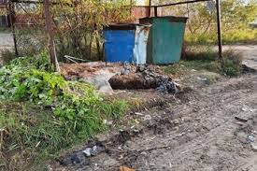
Ответственность за ненадлежащее обращение с отходами
Для привлечения исполнителя услуг к ответственности за ненадлежащее оборудование и содержание контейнерных площадок потребителю рекомендуется обратиться с жалобой в Департамент государственного жилищного и строительного надзора Свердловской области по адресу: 620004, г. Екатеринбург, ул. Малышева, д. 101. К жалобе необходимо приложить фото, видео доказательства нарушений.

Slide 23
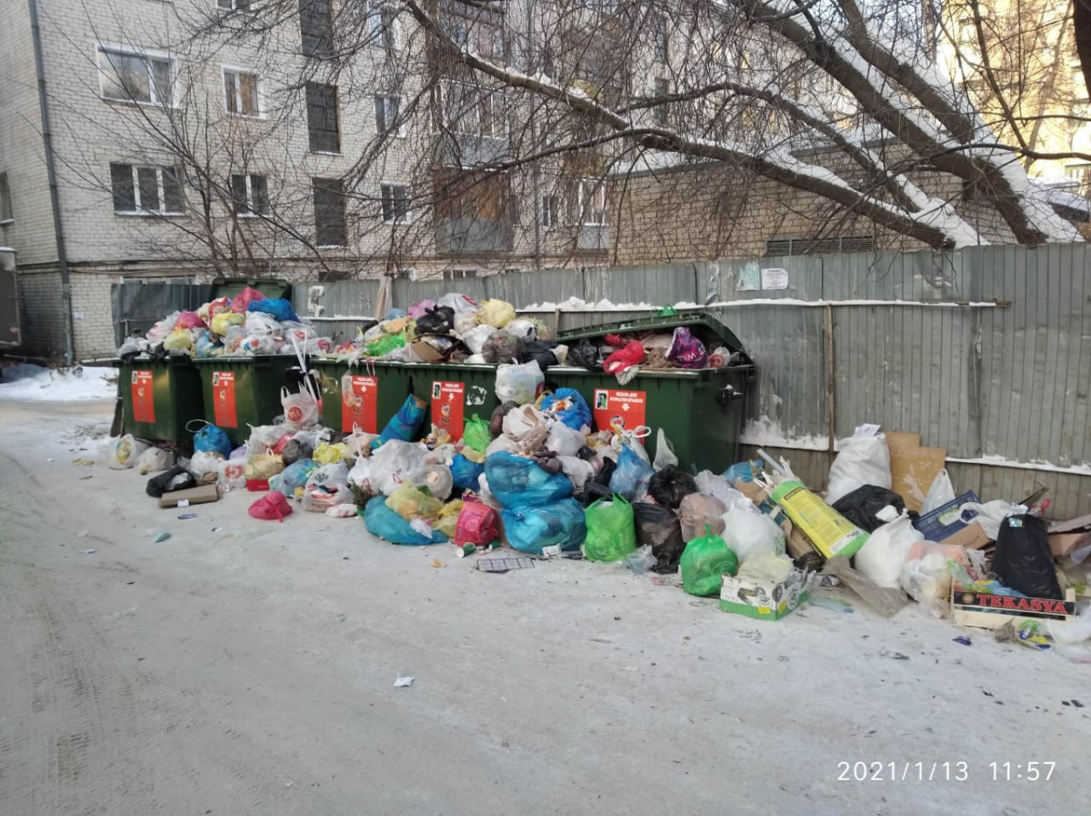
- Несоблюдение санитарно-эпидемиологических требований при обращении с ТКО влечет за собой наступление ответственности по ст. 6.35 КоАП РФ.
Таким нарушением может быть, например, несвоевременный вывоз мусора с контейнерной площадки.
В целях привлечения исполнителя к ответственности гражданину рекомендуется обратиться с письменным заявлением в территориальный орган Управления федеральной службы по надзору в сфере защиты прав потребителей и благополучия человека по Свердловской области (Роспотребнадзор). К жалобе необходимо приложить фото, видео доказательства нарушений.

Slide 24
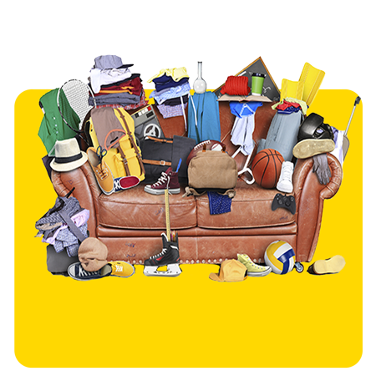
Ответственность потребителя за ненадлежащее обращение с бытовыми отходами
Notes:
В соответствии со ст. 10 Федерального закона от 30.03.1999 N 52-ФЗ "О санитарно-эпидемиологическом благополучии населения« граждане обязаны выполнять требования санитарного законодательства, Так, например, согласно ст. 30 ЖК РФ собственник жилого помещения обязан поддерживать данное помещение в надлежащем состоянии, не допуская бесхозяйственного обращения с ним, соблюдать права и законные интересы соседей, правила пользования жилыми помещениями, а также правила содержания общего имущества собственников помещений в многоквартирном доме.

Slide 25
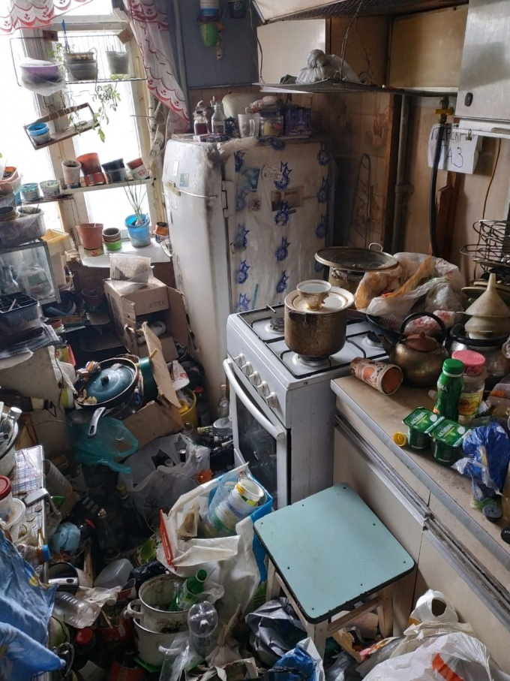
Жители домов не должны допускать загрязнение общедомовых площадей, захламление собственного жилья, что приводит к ухудшению эпидемиологической обстановки у других жителей.
За нарушение данных требований к ним могут быть применены меры ответственности, вплоть до выселения из жилого помещения.

Slide 26
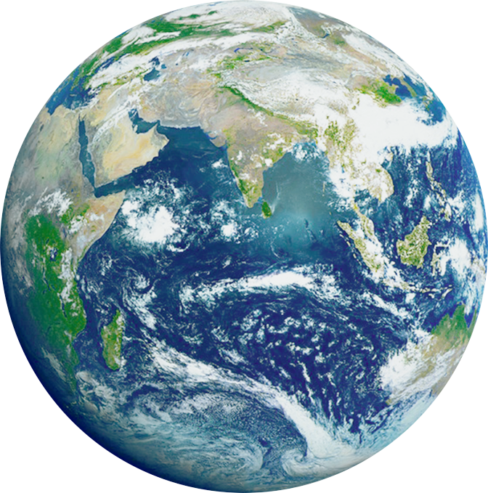
Спасибо за внимание!

